Slide 1
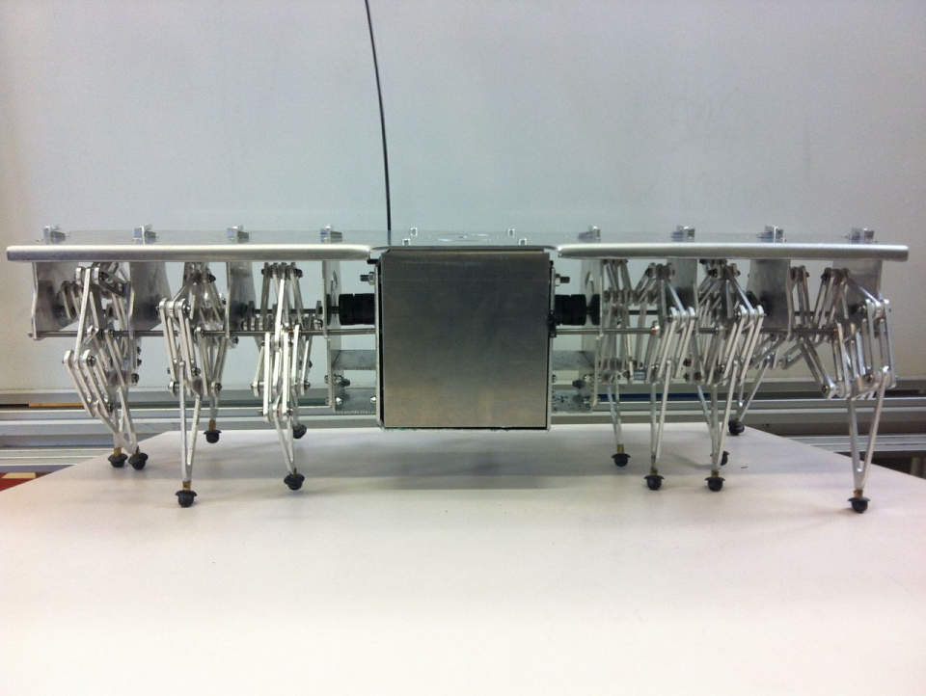
Beast V3
Santeri Ilvonen & Jussi Vihavainen
Kokoava projekti

Slide 2
Projektin kuvaus
Ideana kehittää jo olemassa olevaa Beast- projektia
Tavoite: suunnitella ja valmistaa Beast V2:sen uusi versio Beast V3
Metropolia Ammattikorkeakoulun projekti

Slide 3
Historia
Hollantilainen Insinööri Theo Jansen kehitti Strand Beast- kinemaattisen systeemin
Vuonna 2012 Beast V1
Japanilainen insinööriopiskelija Noriaki Anazawa suunnitteli Beast V2:sen aikaisempien opiskelijoiden valmistaman robotin pohjalta.

Slide 4
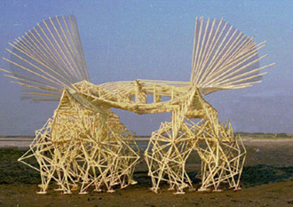
Strand Beast
Theo Jansenin suunnittelema Strand Beast on tehty kulkemaan tasaisella alustalla esimerkiksi hiekkarannalla. Laite liikkuu käyttäen tuulta voimanlähteenä.

Slide 5
Projektin tavoitteet
Beast V3:sen suunnittelu ja valmistus
Tilaajan asettamia tavoitteita olivat:
  Rungon tukevoittaminen
  Akseleiden parantelu
  Taipuman poistaminen
  Sähköisten komponenttien uudelleenjärjestely
  Visuaalinen viimeistely
  Hallittava kauko-ohjattavuus

Slide 6
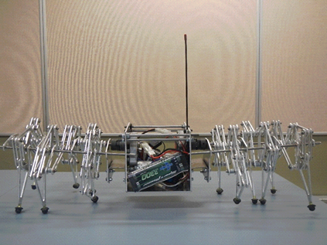
Projektin lähtökohta

Slide 7
Beast V2 viat
Runko roikkuu akseleiden vääntyessä
Jumiutuu vääntymisen seurauksena
Kampiakseli luistaa ja jalat ”pyörii tyhjää”
Rungon U-tuet vinoja

Slide 8
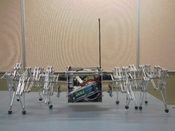
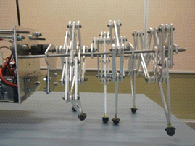

Slide 9
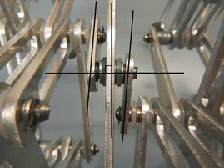
Jalkojen jumiutuminen
Jalkojen akseleiden vääntyessä myös kampiakselin kiinnikelaipat vääntyy ja jalat ottavat toisiinsa kiinni

Slide 10
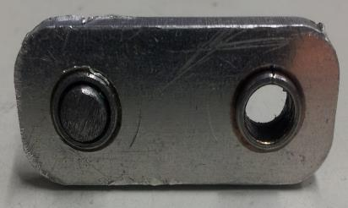
Kampiakseli luistaa
Vetoakselin pyöriessä sen liimaliitos kampiakseliin pettää

Slide 11
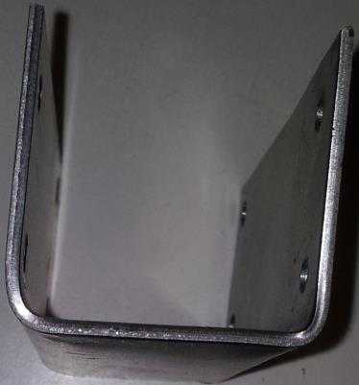
Tuet vinoja
2.5mm teräslevystä särmätyt pidikkeet

Slide 12
Muutokset
Muutosten suunnittelu oli projektin aikaavievin osuus
Tarvittiin uusia ratkaisuja vanhojen osien tilalle

Slide 13
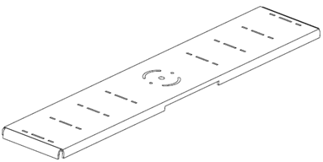
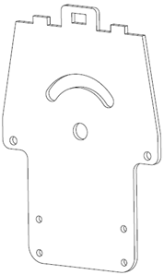
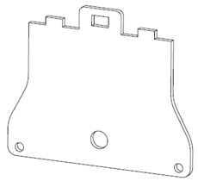
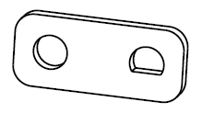
Rungon tukeminen

Slide 14
Jumiutumisen estäminen
Tukilevy pitää jalkojen väliset laipat suorassa, sekä niiden välisen etäisyyden samana
Osat pysyvät paikallaan ja laite ei jumiudu

Slide 15
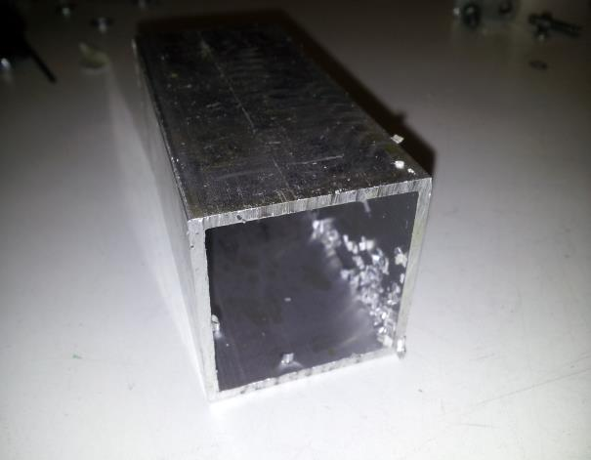
Uudet tuet

Slide 16
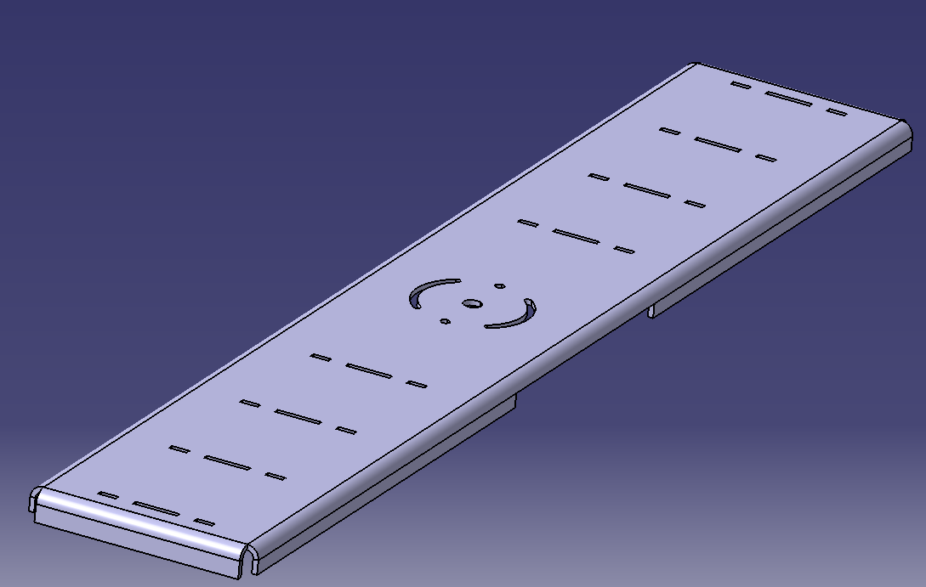
Ylätukilevy

Slide 17
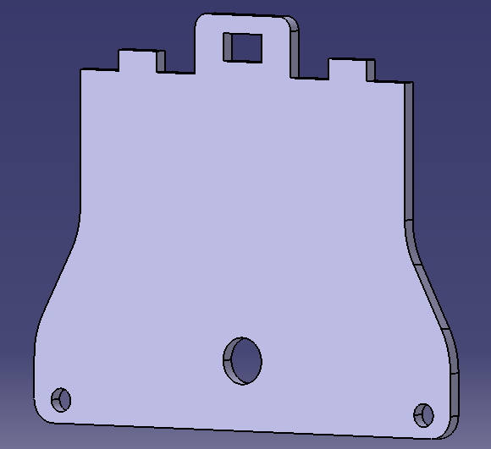
Akselituet

Slide 18
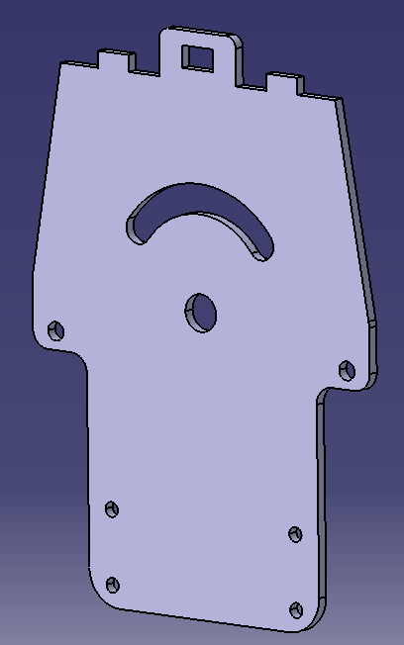
Akselituet

Slide 19
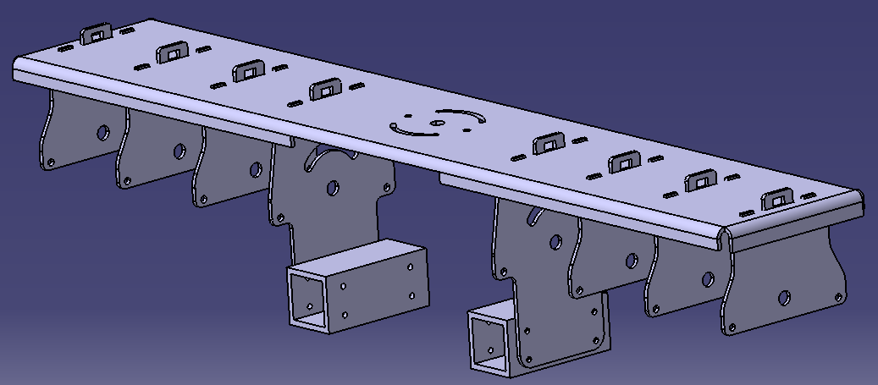
Kokoonpano

Slide 20
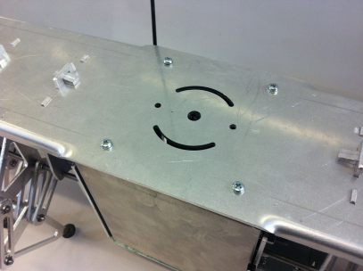
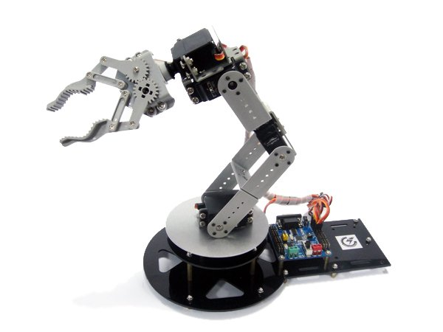
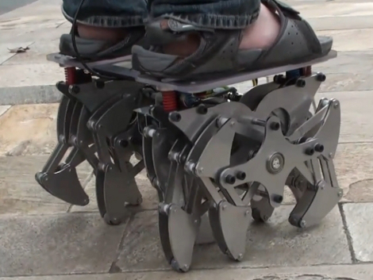
Ideoita Beast V4
Toiminnallisuuslisä
Jalkojen rakenne

Slide 21
Tulokset
Jämäkkä rakenne
Akselit suorat
Ei jumiudu
Sähköiset osat ”piilossa”
Ryhmä pitää projektia melko onnistuneena

